Slide 1
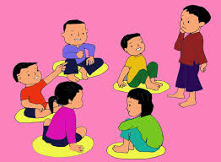
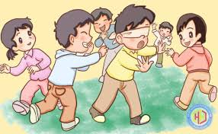
Thứ ngày tháng năm 2022
Công nghệ lớp 3
Bài 9: LÀM ĐỒ CHƠI( TIẾT 1)
Giáo viên: Lê Thị Thuý Viên

Slide 2
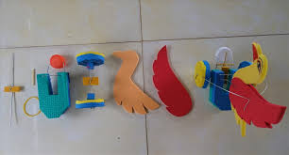
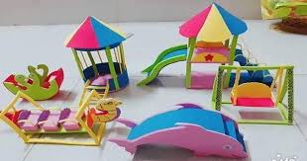
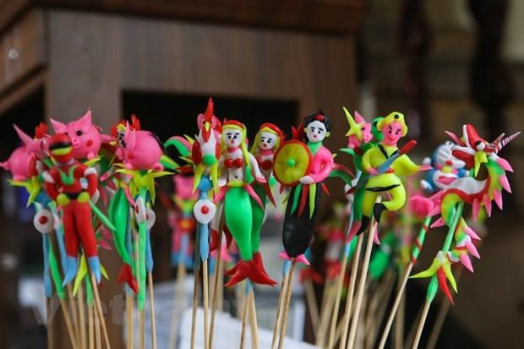

Slide 3
Thứ ngày tháng năm 2022
Bài 9: LÀM ĐỒ CHƠI( TIẾT 1)
1. Khởi động:
Em hãy kể tên những loại đồ chơi mà em biết?
Theo em, những đồ chơi nào phù hợp với lứa tuổi?
Sử dụng đồ chơi như thế nào để an toàn?
2. Khám phá:

Slide 4
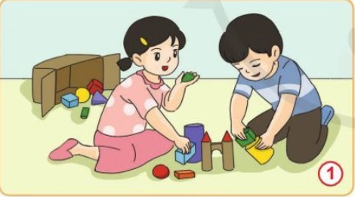
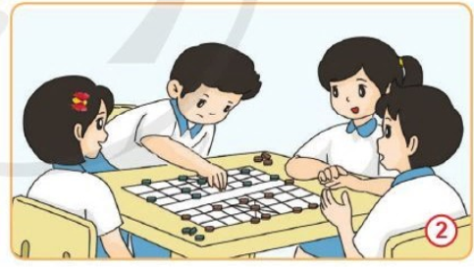
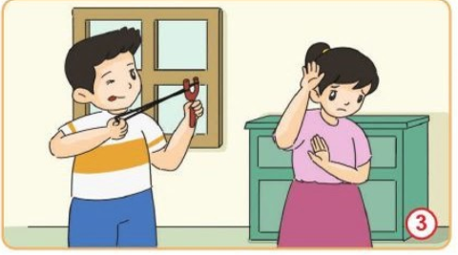
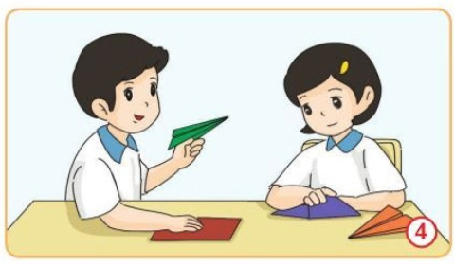
Thứ ngày tháng năm 2022
Bài 9: LÀM ĐỒ CHƠI( TIẾT 1)
** Nhận biết đồ chơi phù hợp với lứa tuổi:
Theo em, đồ chơi trong hình nào phù hợp với lứa tuổi? Vì sao?

Slide 5
Thứ ngày tháng năm 2022
Bài 9: LÀM ĐỒ CHƠI( TIẾT 1)
** Nhận biết đồ chơi phù hợp với lứa tuổi:
Những đồ chơi phù hợp với lứa tuổi giúp em giải trí, phát triển thông minh và khả năng giao tiếp khi chơi cùng các bạn.

Slide 6
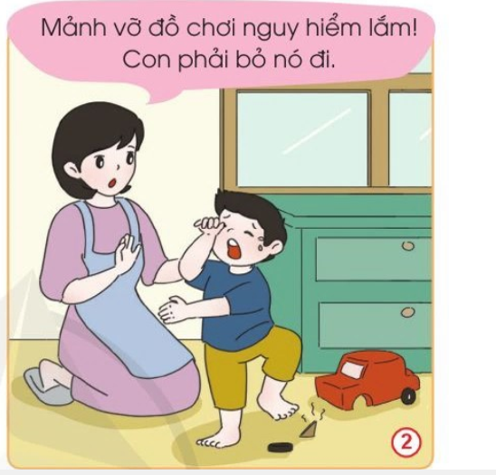
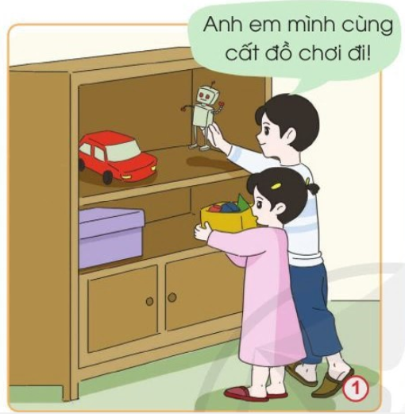
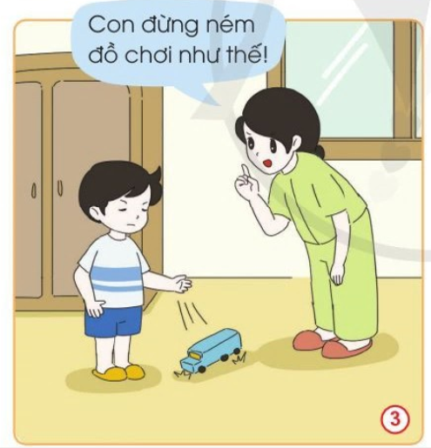
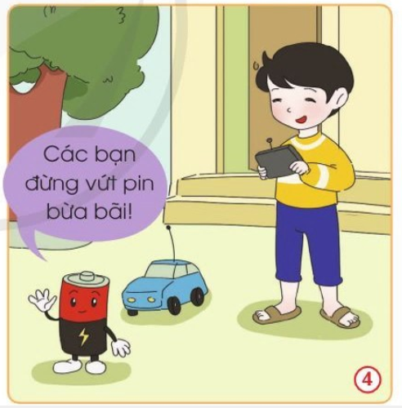
Thứ ngày tháng năm 2022
Bài 9: LÀM ĐỒ CHƠI( TIẾT 1)
*** Sử dụng đồ chơi an toàn:

Slide 7
Thứ ngày tháng năm 2022
Bài 9: LÀM ĐỒ CHƠI( TIẾT 1)
** Sử dụng đồ chơi an toàn:
Làm thế nào để bảo quản đồ chơi được dùng lâu, an toàn khi sử dụng?
***Em cần lựa chọn đồ chơi phù hợp với lứa tuổi và sử dụng đồ chơi an toàn, đúng cách

Slide 8
Thứ ngày tháng năm 2022
Bài 9: LÀM ĐỒ CHƠI( TIẾT 1)
3. Luyện tập:
Giới thiệu với bạn một đồ chơi mà em biết
Hướng dẫn bạn cách chơi và chơi cùng bạn

Slide 9
Thứ ngày tháng năm 2022
Bài 9: LÀM ĐỒ CHƠI( TIẾT 1)
HDVN:
*Bài vừa học:
Học cách nhận biết những đồ chơi phù hợp với lứa tuổi
Học làm thế nào để sử dụng đồ chơi một cách an toàn
* Bài mới:
Đọc Bài 9 Làm đồ chơi ( Tiết 2)

